Slide 1
Интернет - зависимость
Интернет и безопасность
Выполнил:
студент II курса Беландинов Роман

Slide 2
Цель: исследование проблемы Интернет - зависимости, степени распространенности и особенностей этого явления.
Задачи:
Изучение литературы об Интернет-зависимости.
Изучить виды и признаки проявления Интернет-зависимости.

Slide 3
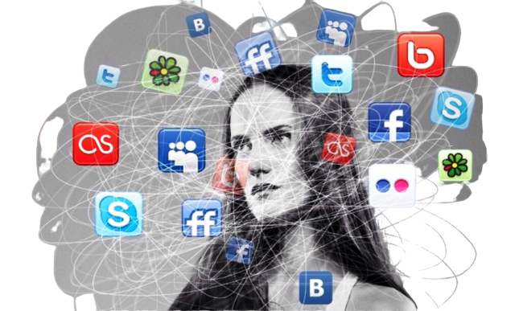
Термин «интернет-зависимость»
Этот термин был предложен доктором Айвеном Голдбергом в 1996 году для описания патологической, непреодолимой тяги к использованию Интернета. Голдберг характеризует интернет-зависимость как «оказывающую пагубное воздействие
на бытовую, учебную, социальную,
рабочую,семейную,финансовую
или психологическую сферы
деятельности».

Slide 4
ВИДЫ И ТИПЫ ИНТЕРНЕТ-ЗАВИСИМОСТИ
Компьютерная зависимость — возникающая против воли индивида привязанность к любым видам деятельности за компьютером.
Зависимость от навигации в интернете — неотступная
тяга к поиску информации на сайтах.По другому ее
называют навязчивым интернет-серфингом, который предполагает неупорядоченный поиск
информации, лишенный всякой цели и смысла.
Патологическая привязанность к онлайн аукционам, азартным играм или электронным покупкам.
Киберкоммуникативная зависимость — зависимость от общения в социальных сетях, чатах и многопользовательских онлайн-играх, приводящая к замене реальных отношений виртуальными.

Slide 5
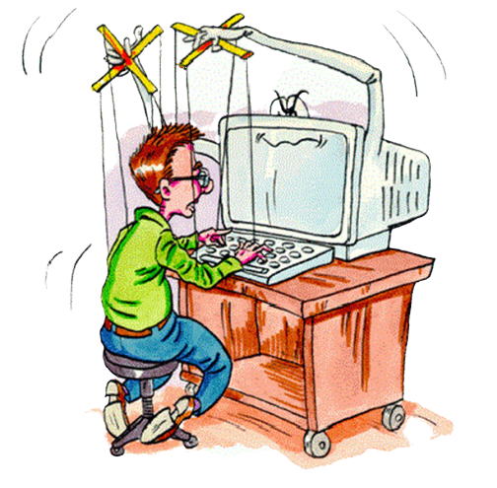
психологические симптомы интернет-зависимости
Доктор М. Орзак выделила следующие психологические симптомы,
характерные для компьютерной или интернет-зависимости:
Психологические симптомы:
Хорошее самочувствие или эйфория за компьютером
Невозможность остановиться
Увеличение количества времени, проводимого за компьютером
Пренебрежение семьей и друзьями
Ощущения пустоты, депрессии, раздражения не за компьютером
Ложь работодателям или членам семьи о своей деятельности
Проблемы с работой или учебой

Slide 6
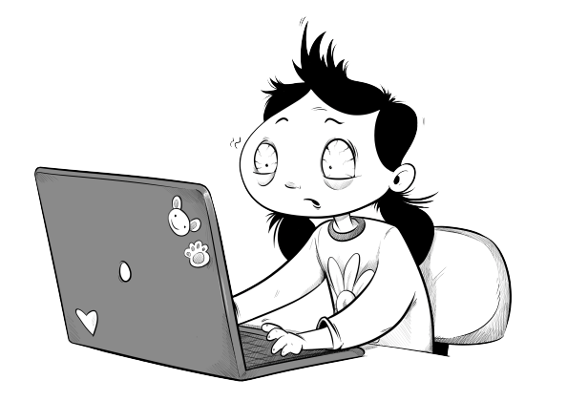
физические симптомы интернет-зависимости
Доктор М. Орзак выделила следующие физические симптомы,
характерные для компьютерной или интернет-зависимости:
Физические симптомы:
Синдром карпального канала (туннельное поражение нервных стволов руки, связанное с длительным перенапряжением мышц)
Сухость в глазах
Головные боли по типу мигрени
Боли в спине
Нерегулярное питание, пропуск приемов пищи
Пренебрежение личной гигиеной
Расстройства сна, изменение режима сна

Slide 7
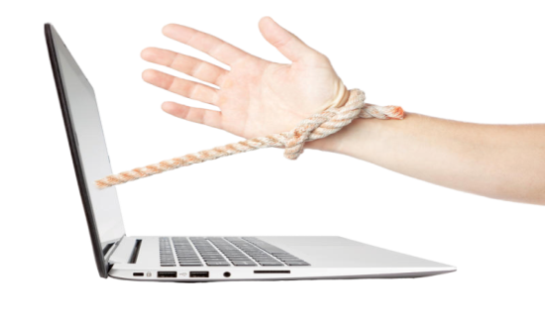
Стадии развития сетевой зависимости
Первая стадия
включает изучение возможностей интернета и поднастройка их под свои потребности и интересы.
На втором этапе время, проведённое за компьютером, неизменно возрастает, сферы использования мировой сети тоже расширяются. Человек абсолютно отвергает реальный мир и коммуникацию в пользу сети и виртуальной реальности.
Третья стадия заметна уже не только близким, но и стороннему окружению – человек всё имеющееся время просиживает перед монитором компьютера, становится агрессивным, если видит попытки, ограничивающие ему время.

Slide 8
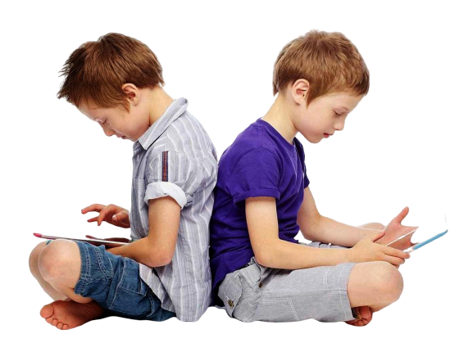
Последствия интернет- зависимости
Сидя за компьютером или мобильным телефоном человек начинает сутулиться и горбатиться. В будущем это приведёт к остеохондрозу шейного и грудного отделов позвоночника.
Второе, что необходимо отметить, так это ухудшение зрения у интернет-зависимых, которое восстановить затем практически невозможно.
Третье, это психологическое негативное влияние компьютера, поскольку ПК постоянно издаёт звук, а человек восприимчив к этому, что впоследствии приведёт к раздражительности и нервозности.
Мировая паутина искажает подростковое восприятие, замедляя мыслительные процессы, лишая самоконтроля, поскольку подростковая психика не сформирована окончательно.
Следующий важный момент, который надо знать – интернет раскрепощает людей. Это отмечается повсеместно, например, в игре, что приводит к неадекватным, негативным или нецензурным комментариям в адрес других личностей в чате или на форуме.

Slide 9
Советы по предотвращению развития компьютерной зависимости у детей и подростков
Так как первопричиной ухода ребенка из реального мира является неудовлетворенность существующей действительностью, необходимо в первую очередь выяснить, что же побудило ребенка уйти «в компьютер».
Неправильно критиковать ребенка, проводящего слишком много времени за компьютером.
Если вы видите у ребенка признаки компьютерной зависимости, не обостряйте ситуацию, отведите его к психотерапевту.
Можно попытаться вникнуть в суть игры, разделив интересы ребенка, это сблизит ребенка с родителями, увеличит степень доверия к ним.
Рекомендуется ограничивать доступ детей к играм и фильмам, основанным на насилии.

